Slide 1


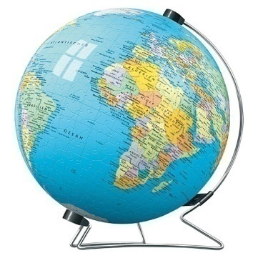
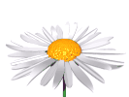
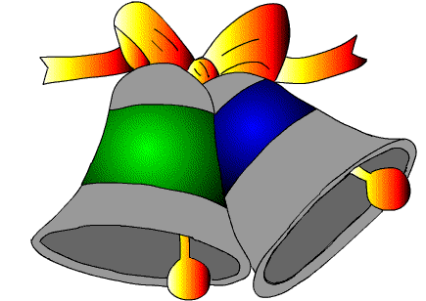
1 сентября –
ДЕНЬ ЗНАНИЙ

Slide 2



Slide 3
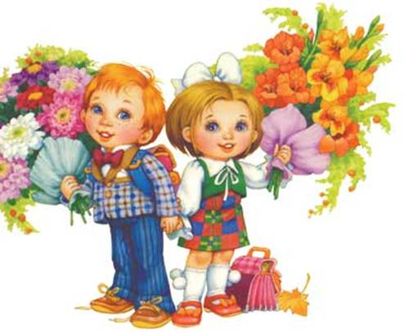
Первое сентября стал праздником –
Днём Знаний - не так давно.
Как государственный праздник
он отмечается с 1984 года.

Slide 4
